Slide 1
Java笔记
基础语法与流程控制

Slide 2
转义字符
\t | 制表符 | \n | 换行

Slide 3
注释
单行//
多行
/*
*/
文档注释/** */ 写在类和方法前面可用于生成doc文档

Slide 4
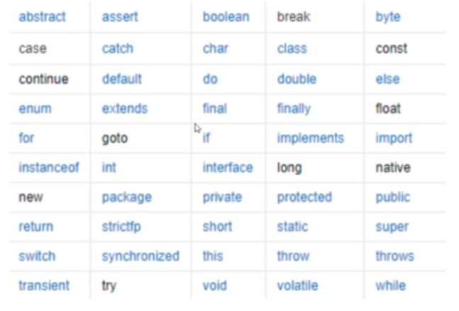
标识符和关键字
标识符只能以大小写a-z或者$或者_开头
只能包含上述符号和数字
不能以数字开头（注意大小写）可以用中文但是不建议
关键字不能用来起名字

Slide 5
数据类型
1.基本类型
1.1整数：byte（1），short（2），int（4），long（8）
1.2浮点型：float（4），double（8）
1.3字符型：char（2）Unicode编码’\u0061’
1.4布尔值：boolean（1位）只有两个值true，false
2.引用类型
long类型需要在最后加一个L，float类型要在后面加F，括号内表示占多少字节
浮点数有误差，尽量避免使用浮点数进行比较

Slide 6
进制问题、数字问题
二进制：0b开头
十进制：直接写
八进制：0开头
十六进制：0x开头
在表示数字时可以使用_来让数字看的更清楚如：114_514

Slide 7
类型转换
内存从低到高会自动转换，从高到低需要强制类型转换
强制转换如：（int）a
使用Integer.parseInt(“字符串”);可以将字符串转换为int数字

Slide 8
作用域和生命周期
局部变量：在方法里面，必须声明和初始化，只在对应的代码块里有效
实例变量：在类里面，从属于（类）对象会自动初始化为默认值（0，0.0，null，false）。使用时需要对象加点号
类变量：在变量前加static，可直接访问
常量：在变量前加final

Slide 9
命名规范
1.常量以大写字母加下划线命名
2.类名首字母大写
3.其他变量，方法名首字母小写
4.当变量名为多个单词时从第二个单词时首字母大写

Slide 10
运算符
1.与c语言大部分相同
2.注意++,--运算符在前是先自加，在后是先赋值
3.幂运算通过Math类来实现Math.pow(a,b);返回值是一个double类型的
4.逻辑运算同样符合短路原理
5.位运算符与c相同（&，|，^，~）但是java有>>>表示无符号右移，既无论正负最高位都补0
6.当+号式子里有字符串时，字符串后面的是拼接，字符串前面的是相加

Slide 11
包结构
1.包就相当于文件夹
2.调用包（类）时用 import 包名.包名…….类名
3.定义属于哪个包时用package 包名.包名……
4.包名.包名*可以调用一个包里面的所有类

Slide 12
Scanner接收用户输入
1.使用前需要new一个对象，Scanner scanner = new Scanner(System.in);
2.scanner.hasNext();或scanner.hasNextLine();用于检测是否有输入
3.scanner.next(); 或scanner.nextLine();用于接收输入，返回值是输入的字符串
4.scanner.close();用于关闭对象可以节省空间//必须关闭
5.nextLine()和next()区别是前者可以读到空格以换行为结束，后者读到空格就结束
小知识
.equals(“字符串”)判断字符串是否相等

Slide 13
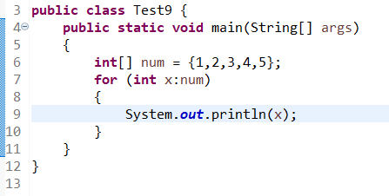
选择循环
1.常规的与c相同
2.增强for循环（主要用于数组）
如：for（int x：num）{}num是一个数组名
注意
Java中有带标签的break，continue语句类似goto，但不建议使用

